Slide 1

anestezie
analgezie
Klinika úrazové chirurgie, fN Brno

Slide 2
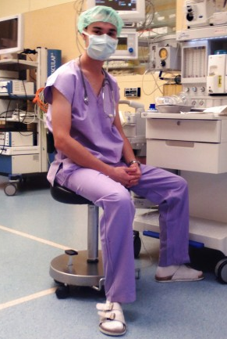
Definice pojmů
anestezie, analgezie
Anestezie - z řečtiny - an aesthos - bez vnímání
Analgezie - an algós - bez bolesti
  obě techniky obvykle ruku v ruce (účel)
  celková - znamená řízenou ztrátu vědomí pacienta a vyřazení veškerého čití /bolest, tlak, chlad/teplo.../ - klasické "uspání" pacienta
  lokální (místní) - znecitlivění určité části těla , tj vyřazení jen bolestivého vnímání
  kombinovaná - celková + místní
  analgosedace - kombinace výše uvedeného, tj. výrazná analgezie s lehkým útlumem vědomí - s nemocným lze bez většího impulzu navázat vědomí

Slide 3
BOLEST
analgezie
1.Definice
2.Mechanismy vzniku
3.Význam

Slide 4
Definice bolesti
Bolest je nepříjemná vjemová a emocionální zkušenost spojená se skutečným nebo potencionálním poškozením tkáně nebo je jako taková popsaná

Slide 5
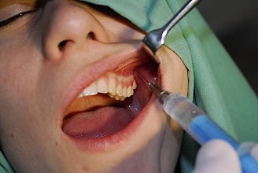
Mechanismy vzniku bolesti
Současné poznatky o vzniku bolesti předpokládají její vznik buď přímým účinkem bolestivé stimulace na receptory nebo jako následek zánětlivého procesu, který uvolňuje látky receptory dráždící a tímto způsobují bolest

Slide 6
Význam bolesti
a) Negativní – mezi záporné stránky patří skutečnost, že ne vždy se jedná o účelovou reakci, např. fantómova bolest, některá onemocnění v počátečních stádiích, např. nádory, bolest vůbec nezpůsobují a nemocný tak není včas informován o jejich vzniku
b) Pozitivní – bolest nutí nemocného, aby odstranil její příčinu a zabránil destrukci tkání, nutí nemocného, aby včas navštívil lékaře, který odstraní její příčinu a doporučí, aby po ošetření zůstala postižená část těla v klidu, což urychluje terapii

Slide 7
Receptory bolesti - NOCICEPTORY
Jsou aktivovány mechanickými, tepelnými nebo chemickými stimuly
Ne všechny stimuly působící na nociceptory vyvolávají pocit bolesti

Slide 8
Nociceptory- dělení
a) Tepelné – jsou aktivovány extrémní teplotou(nad 45°C, pod -5°C)
b) Mechanické –jsou aktivovány intenzivním tlakem na kůži
c) Polymodální – jsou aktivovány mechanickými stimuly vysoké intenzity, chemickými stimuly a extrémními tepelnými a chladovými stimuly
K aktivaci nociceptorů dochází rovněž při poškození tkáně nebo při vytvoření zánětlivého procesu ve tkáni

Slide 9
NOCICEPTORY = RECEPTORY VYSOKOPRAHOVÉ
Podněty vyvolávající bolest jsou vždy (alespoň u zdravých lidí) silnější než podněty, které vyvolávají při svých prahových hodnotách jiná specifická čití
U nemocných lidí je bolest způsobena podněty mnohem slabší intenzity než jaká je potřeba pro aktivaci nociceptorů u zdravého jedince

Slide 10
Podněty vyvolávající bolest
a) Mechanické – např. rozdrcení nebo zranění kůže, tlak na periost, nafouknutí balónku ve střevě
b) Chemické – např. změna pH – př. bolest při perforaci žaludečního vředu je způsobena únikem kyseliny solné a poklesem pH v peritoneální dutině nebo např. bolest při zánětu, kdy každý akutní zánět může způsobit bolest, přičemž vyvolávajícími faktory jsou zde vznikající chemické mediátory, změna pH…
c) Termické – vedou k vyvolání bolesti drážděním volných nervových zakončení

Slide 11
Vnímání bolesti ve zkratce
Bolest vnímáme pomocí nociceptorů, které jsou aktivovány již výše zmíněnými podněty
Cítění bolesti probíhá díky nervovému systému, jehož základní stavební jednotkou je nervová buňka – NEURON, který je tvořen tělem a jeho funkčně diferencovanými výběžky(dendrity a axony)

Slide 12
Klasifikace bolesti
a) Podle místa vzniku
b) Podle charakteru

Slide 13
Bolest
Podle místa vzniku
1. Somatická
2.Útrobní
3.Centrální

Slide 14
Somatická bolest
POVRCHOVÁ - tj. bolest kožní, bolest sliznic tělních otvorů
Může být – RYCHLÁ(první bolest) – např. při vpichu do kůže, vede k únikovým reakcím
POMALÁ(druhá bolest) – následuje asi 1 vteřinu po bolesti první, je spojena spíše se zaujímáním úlevné polohy
HLUBOKÁ – vznikající drážděním periostu, svalů, kloubů
Má zvláštní tupý charakter, mívá delší trvání a místo vzniku nelze nikdy tak dobře určit

Slide 15
Útrobní bolest
PRAVÁ VISCERÁLNÍ – vzniká např. při nadměrném protažení či izometrické kontrakci břišních orgánů(koliky), při ischemii, zánětlivých a nekrotických procesech
Je tupá, svíravá nebo palčivá, špatně ohraničená
NEPRAVÁ VISCERÁLNÍ = PARIETÁLNÍ – vzniká v parietálním peritoneu, pleuře a perikardu(serózní blány)
Tato bolest je velmi intenzivní o charakteru somatické první a druhé bolesti

Slide 16
Centrální bolest
Vzniká při dráždění nocicepčních drah proximálně od nociceptorů
Patří sem např. fantómova bolest

Slide 17
Bolest podle charakteru
AKUTNÍ – je symptomem, který naléhavě informuje organismus o tkáňovém poškození a brání tak před jeho dalším poškozením, trvá zřídka déle než jeden měsíc
CHRONICKÁ – trvá i po zhojení základního procesu a přetrvává déle než 3 až 6 měsíců

Slide 18
Rozdíly mezi akutní a chronickou bolestí
 | Akutní bolest | Chronická bol.
Charakter | Symptom | Syndrom
Biologický význam | Pozitivní, signál nemoci, obrana organismu | Negativní, škodlivý, destruktivní
Patofyziol. mechanismy | Relativně jednoduché | Komplexní, složité
Vegetativní odpověď | Bezprostřední, krátkodobá, stresová situace | Udržovaná, nevýrazná
Psychické reakce | Anxieta | Deprese
Chování | Ochranné, reaktivní | Naučené, bolestivé
Léčbu určuje a řídí | Praktik, specialista | Algeziolog,tým odborníků
Rozsah terapie | Farmakoterapie je klíčová | Komplexní, biopsycho-sociální
Farmakoterapie | Analgetika | Analgetika, adjuvantní a pomocné léky
Analgetický efekt farmak | Výrazný | Často nevýrazný

Slide 19
Intenzita bolesti
Při vyšetřování se zjišťuje:
Lokalizace a propagace bolesti
Nástup a změna bolesti v čase
Charakter bolesti
Intenzita bolesti
Vliv bolesti na spánek, příjem potravy, motoriku, samoobslužnost, atd.
Faktory provokující a obráceně mírnící bolest
Změny vnímání bolestí při psychických stresech
Dosavadní léčebné ovlivňování bolesti a jeho úspěšnost

Slide 20
Hodnocení bolesti
Je velkým problémem, protože se jedná o subjektivní počitek pacienta
Vyšší intenzitu bolesti udávají pacienti úzkostliví, depresivní, nemocní s předchozí negativní zkušeností s bolestí
Naopak nápadně nižší intenzitu bolesti mohou udávat nemocní bradypsychičtí, nemocní s jaterní či renální nedostatečností, diabetickou neuropatií, paraparesou apod.

Slide 21
Zhodnocení intenzity bolesti
Nejčastěji vizuální analogové škály, např. 10cm úsečka, levý konec = žádná bolest, pravý konec = nejhorší bolest, kterou si dovedu představit
Druhá varianta je pětistupňová Melzackova škála intenzity bolesti:
1. mírná bolest
2. nepříjemná bolest
3. silná bolest
4. krutá bolest
5. nesnesitelná bolest

Slide 22
Analgetika
1. Opoidní analgetika nebo anodyna
2. Analgetika – antipyretika(neopoidní a.), NSPZL – nesteroidní protizánětlivé látky
3. Antirevmatika

Slide 23
Opioidní analgetika
Zvyšují práh vnímání bolesti
Tlumí i viscerální bolesti
Ovlivňují vědomí
Tlumí dechové centrum, mají antitusické působení
Mohou způsobovat:
Útlum dýchání
Nauzeu, zvracení
Svědění
Hypotenzi
Retenci moči
Závratě, obluzení

Slide 24
Při dlouhodobějším užíváním opoidních analgetik může vzniknout závislost
Jejich předepisování je řízeno zvláštními ustanoveními
Mají nezastupitelnou roli v léčbě silných bolestí nejrůznější etiologie a při tišení chronických bolestí
Prototypem těchto látek je Morfin

Slide 25
Opioidy
Opioidy pro neuroleptanalgezii – nejčastěji Fentanyl(asi 80x silnější než Morfin), Sufentanyl(asi 5-7x silnější než Fentanyl)
Opioidní látky s dualistickými účinky
Opium a produkty z něj připravované – dnes používané již zcela vyjímečně
Antagonisté opioidních látek – užívají se při intoxikaci opioidy(př. Naloxon)

Slide 26
Látky se slabšími analgetickými účinky
př. Kodein – hlavní účinek je antitusický, ale v organismu metabolizuje několik procent látek na Morfin, čímž lze vysvětlit dobré analgetické účinky
př. Tramadol – středně silné analgetikum s menšími nežádoucími účinky než má Morfin, nevede k lékové závislosti

Slide 27
Analgetika - antipyretika
Mezi NSPZL patří
Kyselina acetylsalicylová a její deriváty
Paracetamol a další anilinové deriváty
Pyrazolidinové deriváty
Deriváty kyseliny propionové(Brufen)
Deriváty kyseliny octové(Indometacin, diklofenak)

Slide 28
Antirevmatika
Protizánětlivé látky, kortikoidy
Nejčastěji se používají u revmatoidní artritidy
Mezi nejúčinnější látky této skupiny patří soli zlata se sírou(Auranofin)

Slide 29
Přehled analgetik
Účinná látka | Firemní názvy
Tramadol | Tramabene, Tramadol, Protradon, Tramal, Tramadol-K, Mabron, Tramagit
Morfin | Vendal retard,Doltard, M-eslon SR,Solvalgin, MST
Kyselina acetylsalicylová | Acylpyrin, Apo-Asa, Anopyrin, Godasal, Aspirin, Aspro

Slide 30
Účinná látka | Firemní názvy
Paracetamol | Paracetamol-K, Medipyrin,Paralen, Efferalgan, Benuron, Panadol, Mexalen
Diklofenak | Diclofenac AL, Apo-Diclo, Naklofen, Dolmina, Myogit, Veral, Monoflam, Olfen, Voltaren
Ibuprofen | Pabiprofen, Ibuprofen-AL, Ibalgin, Dolgit, Brufen, Solpaflex

Slide 31
Užívání analgetik
Neužívat vyšší denní dávky než jsou dávky doporučené – nezvýší se analgetický účinek a nežádoucí účinky budou silnější!!

Slide 32
rozdělení oboru anesteziologie a resuscitace
anestezie
členění do 4 podoborů:
  Anesteziologie – zabývá se způsoby znecitlivění pro operace, léčebné a diagnostické výkony.
  Resuscitace – zabývá se neodkladnou podporou nebo náhradou životních funkcí (ve FNB zajišťuje OUP kl. 1234)
  Intenzivní péče (intenzivní nebo kritická) – dlouhodobě léčí nemocné, u kterých hrozí nebo již došlo k selhání základních funkcí, nadstavba JIP jiných klinik (odd. ORIM)
  Léčba bolesti – s hlavním zaměřením na „neztišitelnou bolest“ v rámci nádorových onemocnění (souvisí s ní tzv. paliativní medicína).

Slide 33
Celková anestézie
Vyřazení veškerého čití bolestivého i senzitivního s vyřazením vědomí – iatrogenní reverzibilní bezvědomí.

Slide 34
anestezie, analgezie
Anesteziologie a resuscitace je základní lékařský obor, jehož náplní práce je především poskytování anesteziologické, resuscitační a intenzivní péče. Pracovní náplň oboru je realizována na anesteziologicko-resuscitačních odděleních (zkratka ARO) nebo klinikách (zkratka ARK, KARIM nebo KARIP
Anesteziologie

Slide 35
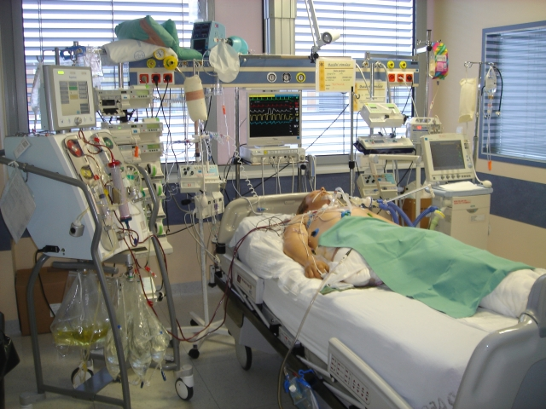
lůžko orim

Slide 36
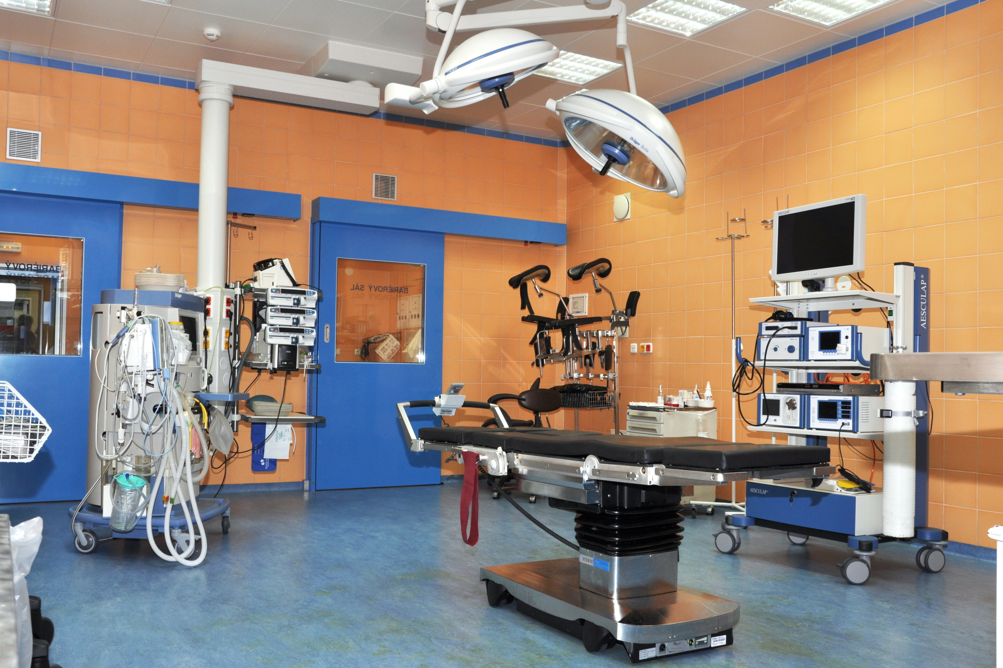
bariérový operační sál FNB

Slide 37
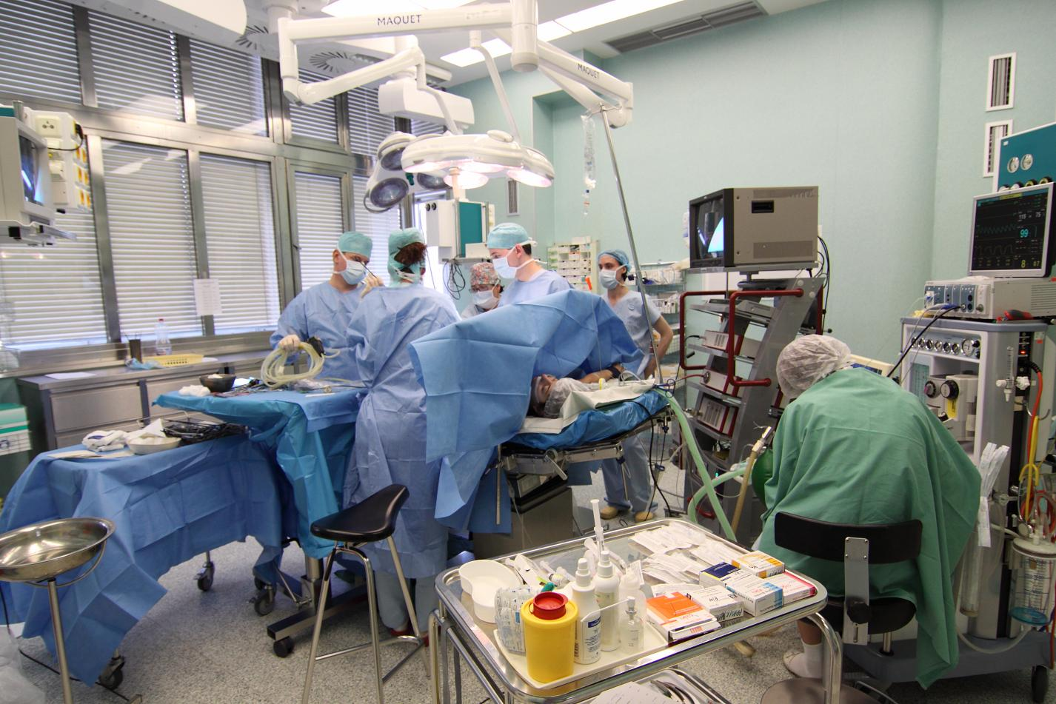
operační sál

Slide 38
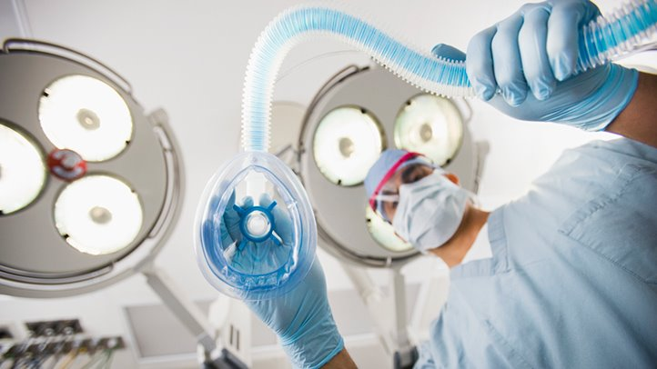
Jak funguje anestezie ...

Slide 39
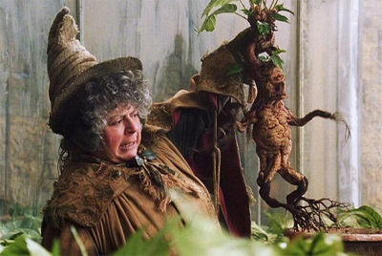
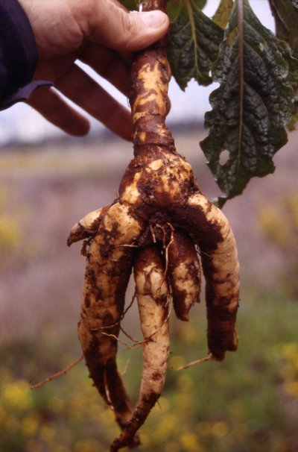
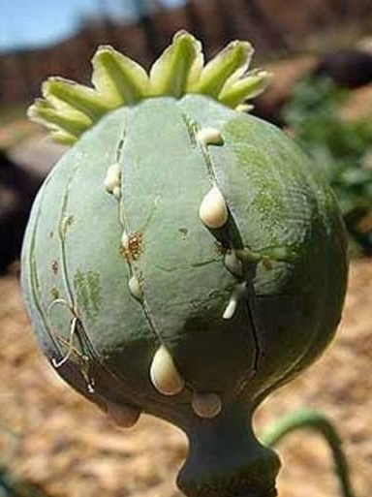
historie
anestezie, analgezie
prvopočátky ve starověku - Egypt a Sýrie - odvary z Opia a Mandragory k potlačení bolesti
v českých zemích 1847 použil Celestin Opitz první éterovou narkózu - nem. Milosrdných Bratří na Františku, Praha
v Brně v nem. u sv. Anny r. 1955 - samostatná medicínská disciplína

Slide 40

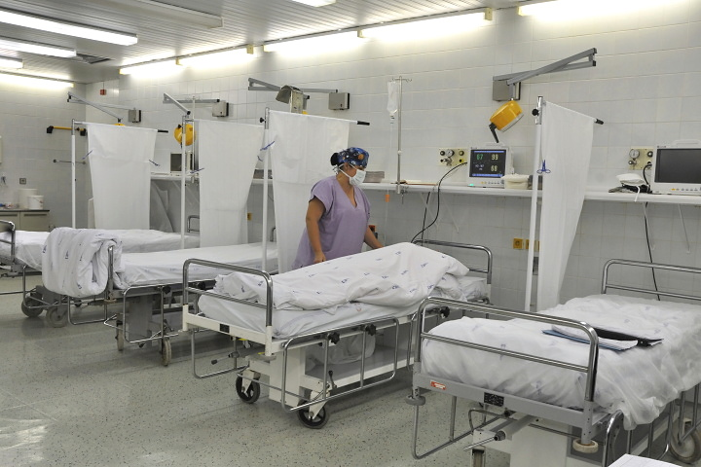
operační období
anestezie, analgezie
předoperační - setkání anesteziologa s pacientem, zhodnocení předoperačních vyšetření, seznámení s výkonem, hodnocení míry izika (ASA I-V.), určí přípravu, předepíše premedikaci (trankvilizace, sedace), uklidnění pacienta, pac. 6h lačný (aspirace), ARO amb. FNB
peroperační - vyřazení bolestivých podnětů, anestézie, analgezie stabilizace stavu – dostatečné dýchání a udržování náplně krevního řečiště, svalová relaxace, řízená normotenze,...
pooperační - pozorování pacienta (dospávání/JIP), 4-6h, monit. vit. funkcí, hrazení tekutin, doplnění ztraceného oběhu infuzemi, pooperační analgezie

Slide 41
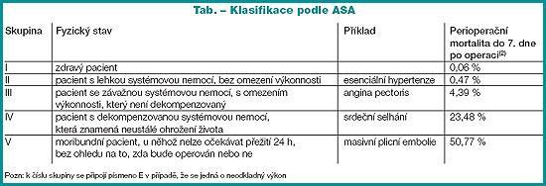
ASA klasifikace
anestezie, analgezie
American Society of Anesthesiologists Classification

Slide 42
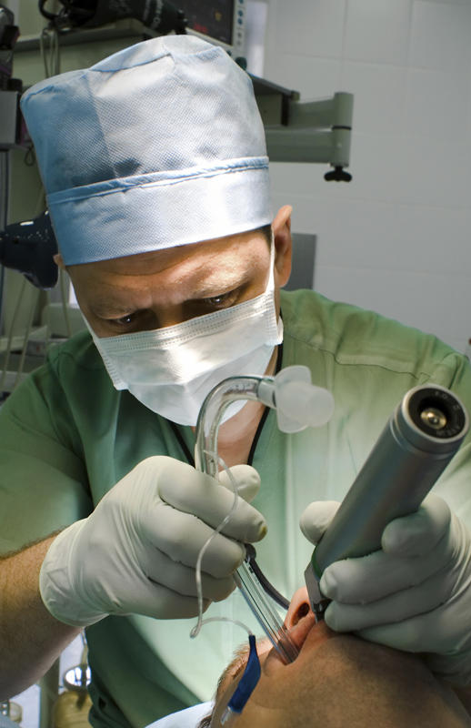

zajištění dýhacích cest
anestezie, analgezie
trojitý manévr - předsunutí brady ,ústní vzduchovod, maska, laryngeální maska - nebrání před zatečením a aspirací
tracheální kanyla s manžetou /nafouknutí balonku pod hlasivkovými vazy/
  indikace – plný žaludek (ileus, trauma), poloha na břiše na boku,
  pacient s oběhovou a respirační insufficiencí
  podmínkou je sv. relaxace (Sukcinylcholin)

Slide 43
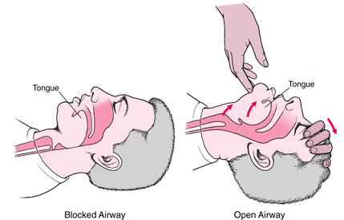
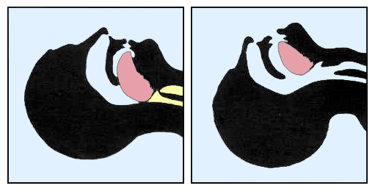
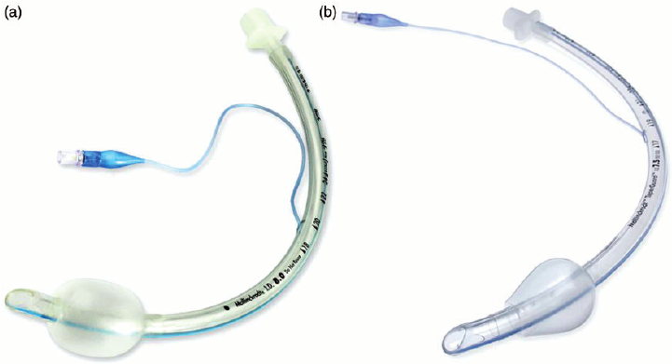
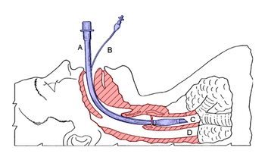
anestezie, analgezie

Slide 44
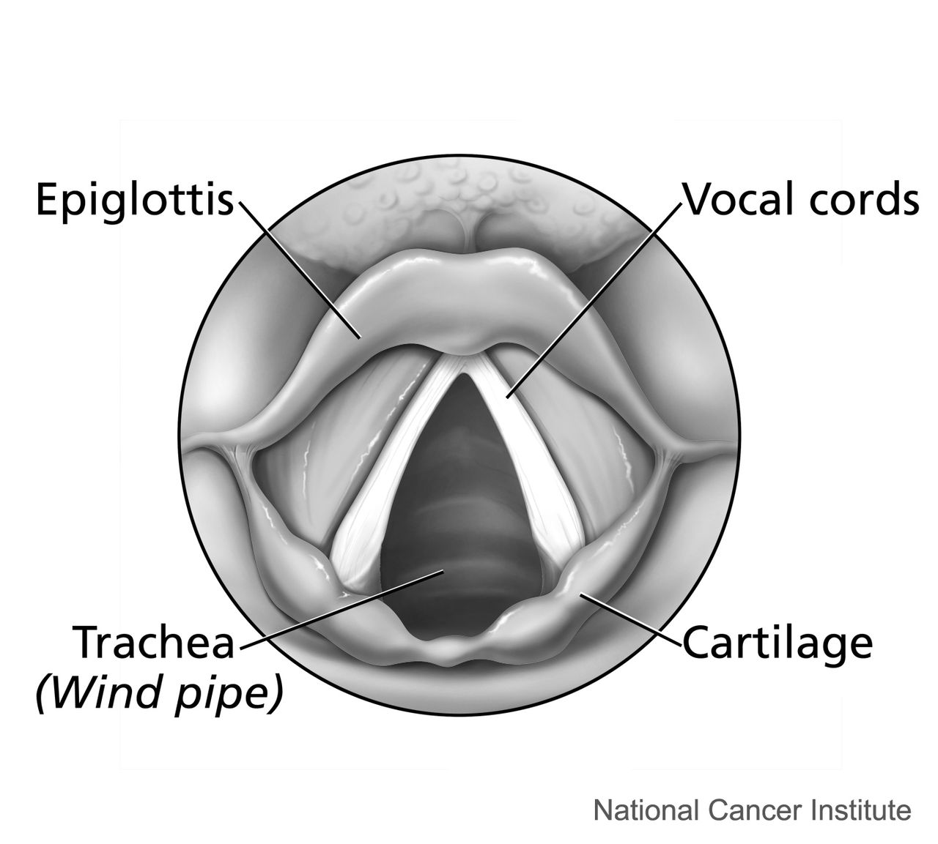
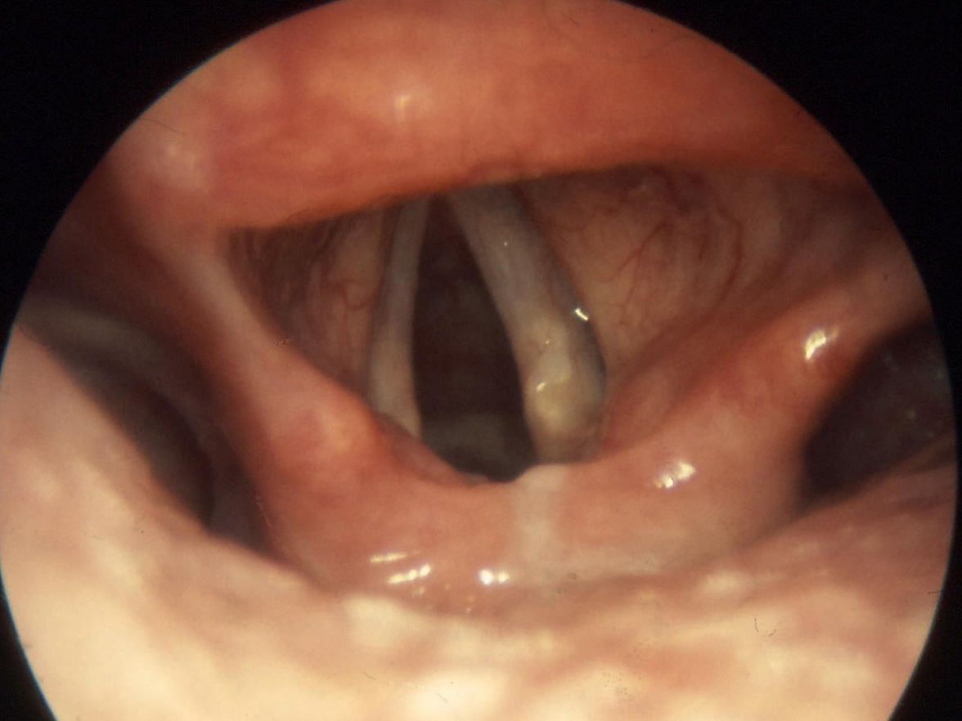
anestezie, analgezie

Slide 45
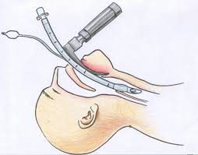
anestezie, analgezie

Slide 46
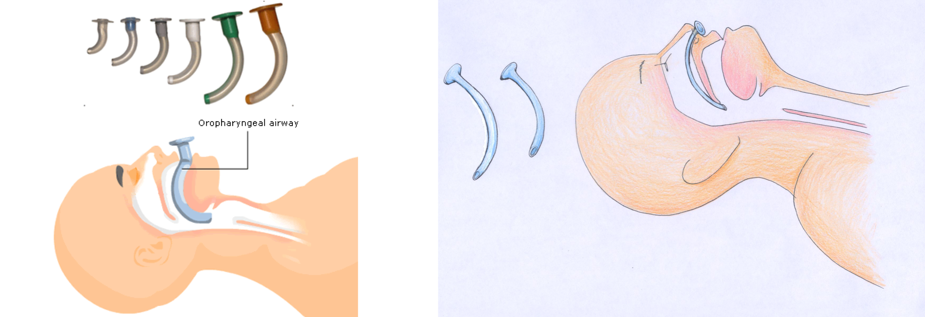
anestezie, analgezie

Slide 47
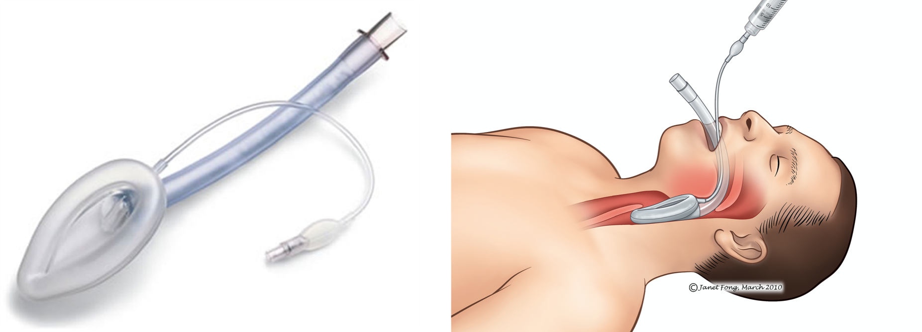
anestezie, analgezie

Slide 48
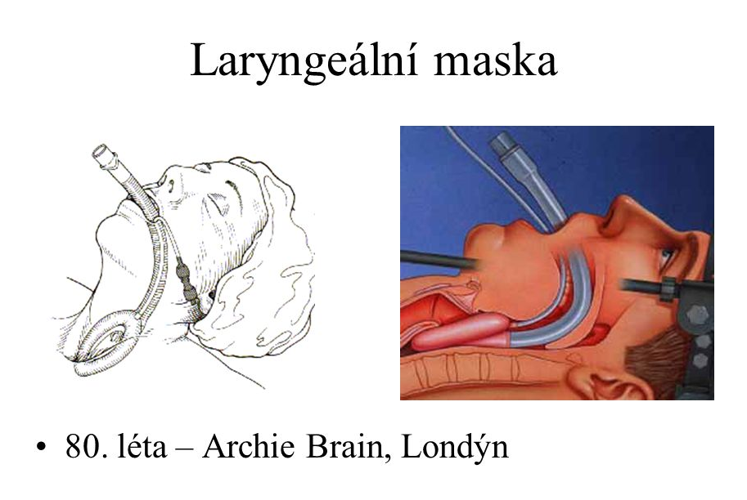
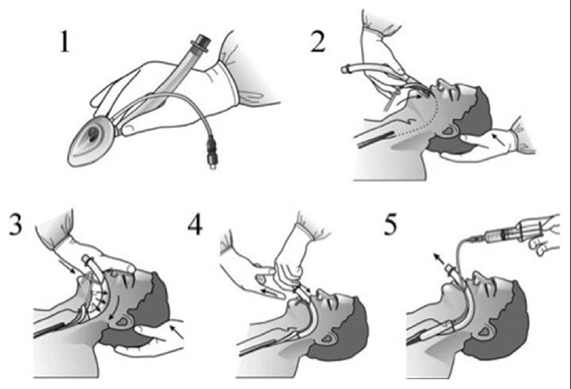
anestezie, analgezie

Slide 49
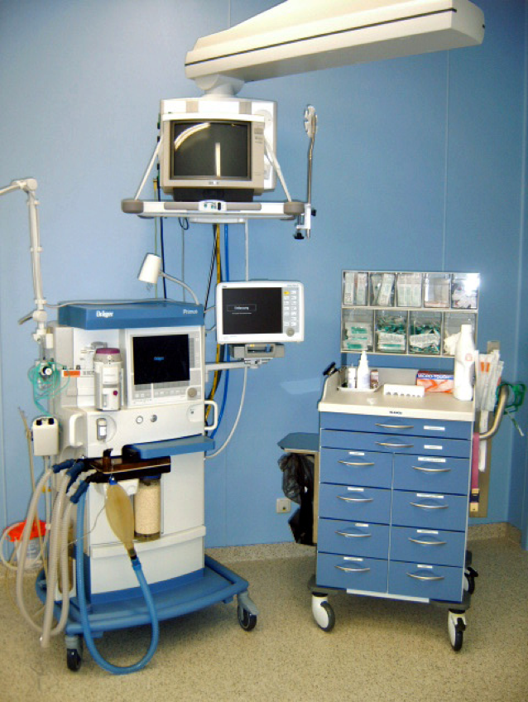
Mechanická ventilace
anestezie, analgezie
•k asistenci nebo úplnému nahrazení dechové práce
• Indikace/předpoklady .- relaxovaný pacient, neschopný spont. dýchání (anestezie, pozice, výkon na plicích) - připojení tracheální kanyly k přístroji
•INSULFACE směsí anestetik
•inspirium (20-25 cm H20)
•expirium - pasivní, stop insuflace, expirium je pasivní děj

Slide 50
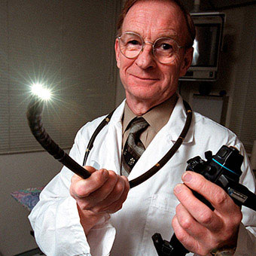
Mechanická ventilace
anestezie, analgezie
UPV lze provádět i ručně - vhodné na začátku a konci anestézie
po skončení anestézie je pacient bez dechového úsilí, odkašle, zvedne hlavu

Slide 51
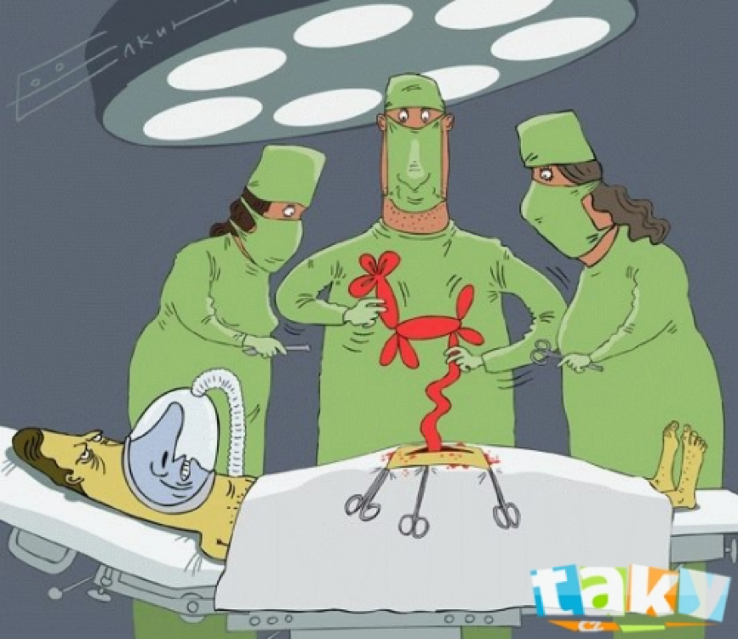
celková anestezie
anestezie, analgezie
vyřazení bolestivého i senzitivního čití + řízená (iatrogenní) ztráta vědomí
rozdělení celkové anestezie:
  podle vstupu – nitrožilní, inhalační, nitrosvalová
  rozdělení podle hloubky:
    analgezie při zachování vědomí
    Ztráta vědomí- diskoordinace a excitace
    Stadium chirurgické tolerance a celkové stabilizace hemodynamicky a vegetativní rovnováhy
    Stadium selhávaní až selhání zákl. životních funkcí

Slide 52
Peroperační péče
postup v operačním poli
chod technických systémů
stav životních funkcí – TK, EKG, SpO2,TT, FF, ETCO2,
poloha nemocného – prevence hyperextenze, útlaku NC struktur
udržování v III stadiu – dostatečná analgezie, anestezie, hrazení objemu, podpora dech.
spolehlivý žilní přístup – infuze, roztoky, anestetika…
  2x, zavedení CVK (v. subclavia, v. jugularis)

Slide 53
Peroperační péče
monitorace TK, P, saturace, barva kůže sliznic, dechové objemy, EKG
infuzní farmakoterapie
  zajišťuje doplnění objemu do zvětšené kapacity krevního řečiště, kryje diurézu, krevní ztráty, ztráty do extravasálního prostředí (HAES,Ringer…)
  Krev pod 80 -100 Hbg, větší krevní ztráty
adjuvantní farmakoterapie – glykemie, arytmie, podpora oběhu

Slide 54
Pooperační období
Období ukončení a odeznívání anestézie
uvedení do stavu bdělosti a vědomí
nemocný oslovitelný, splní jednoduché výzvy, odkaše, hlavu zvedne nad podložku
dohled 2h - JIP/ dospávací pokoj, monitorace
sledování 4-6 h po operaci – ko TK, vědomí
nutná kvalitní pooperační analgézie
po závažných výkonech – hospitalizace JIP, ARO
při nutnosti UPV, bezvědomí … ARO

Slide 55
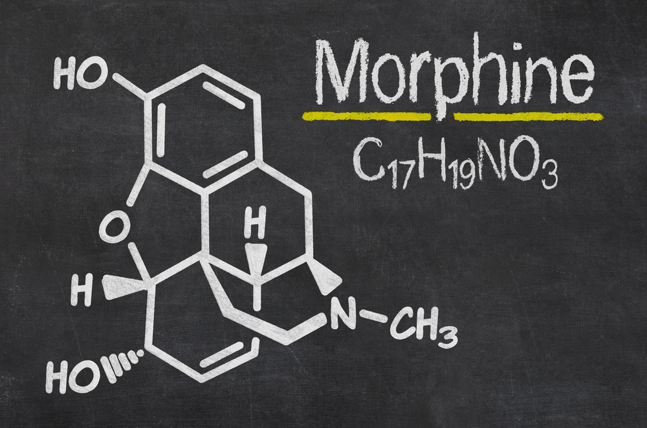
celková anestezie
anestezie, analgezie
vyřazení bolestivého i senzitivního čití + řízená (iatrogenní) ztráta vědomí
způsoby vedení anestezie podle spůsobu podání farmaka:
  inhalační (DC nemocného -> alveolokap. membrána -> krevní oběh -> mozek a cílové orgány), vylučování plícemi (vydýchání), degradace v játrech, vylučování ledvinami
    Halotan, Isofluran, Sevofluran, Oxid dusný

Slide 56
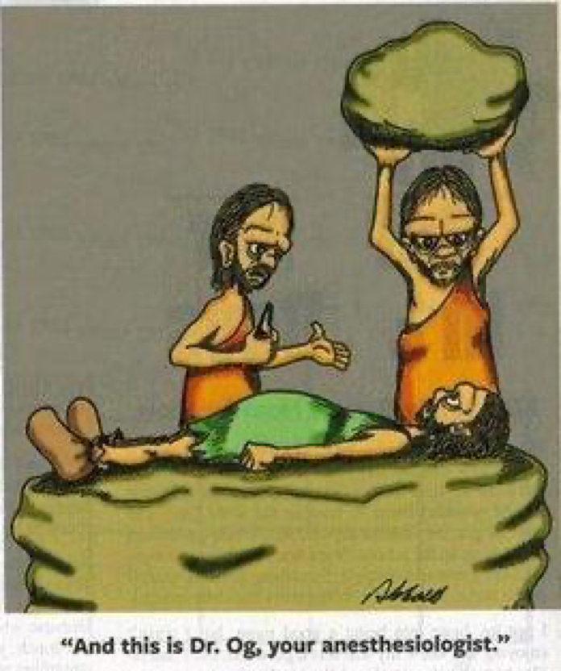
celková anestezie
anestezie, analgezie
  nitrožilní (intravenózní) - přímo do krevního řečiště, v úvodu
    anestetika - barbituráty (Thiopental), alkylované fenoly (Propofol), fencyklidiny (Ketamin - disociativní anestezie - ovlivňuje pouze korové zpracování bolesti (disociuje mozkovou kůru)
    analgetika - Fentanyl, Sufentanyl, (Naloxon antidotum)
    svalová relaxancia -
      depolarizující - Suxamethonium (Sukcinilcholin) trvalá depolarizace nervosl. ploténky, nemá antidotum
      nedepolarizující - Neostigmin, Vekuronium (kompetit. inhibitory na acetylcholin. receptoru, nevyvolávají fascikulace,
  nitrosvalovou (intramuskulární)
  rektální

Slide 57
Rizika a komplikace CA
nejrizikovější je úvod a fáze probuzení
riziko - polymorbidní pacient a neodkladné výkony
aspirace (kyselý obsah, plný nebo atonický žaludek)
anafylaktický šok, embolie, IM, maligní hypertermie, dysrytmie
hypoventilace (na konci)
Prevence aspirace – NGS, prokinetika a H2 blok v premedikaci

Slide 58
Pooperační období
Rizika
  hypoventilace
  skrytý šok s přechodnou centralizací
  chirurgické komplikace - krvácení

Slide 59
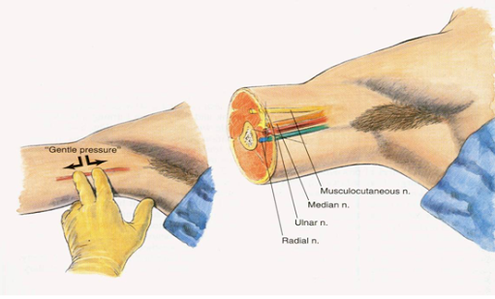
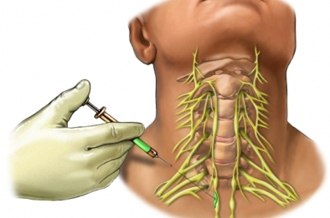
místní anestezie
anestezie, analgezie
vyřazení dráhy bolesti
působí na periferní nervy – ne na CNS - výstupu z míšních kořenů až po terminální nervové zakončení
široká škála výkonů – bronchoskopie až TEP, vědomí zůstává zachováno
pozitiva : analgezie přetrvává pooperačně, zlepšuje perfuzi, neomezuje dýchání, umožňuje kontakt s nemocným

Slide 60
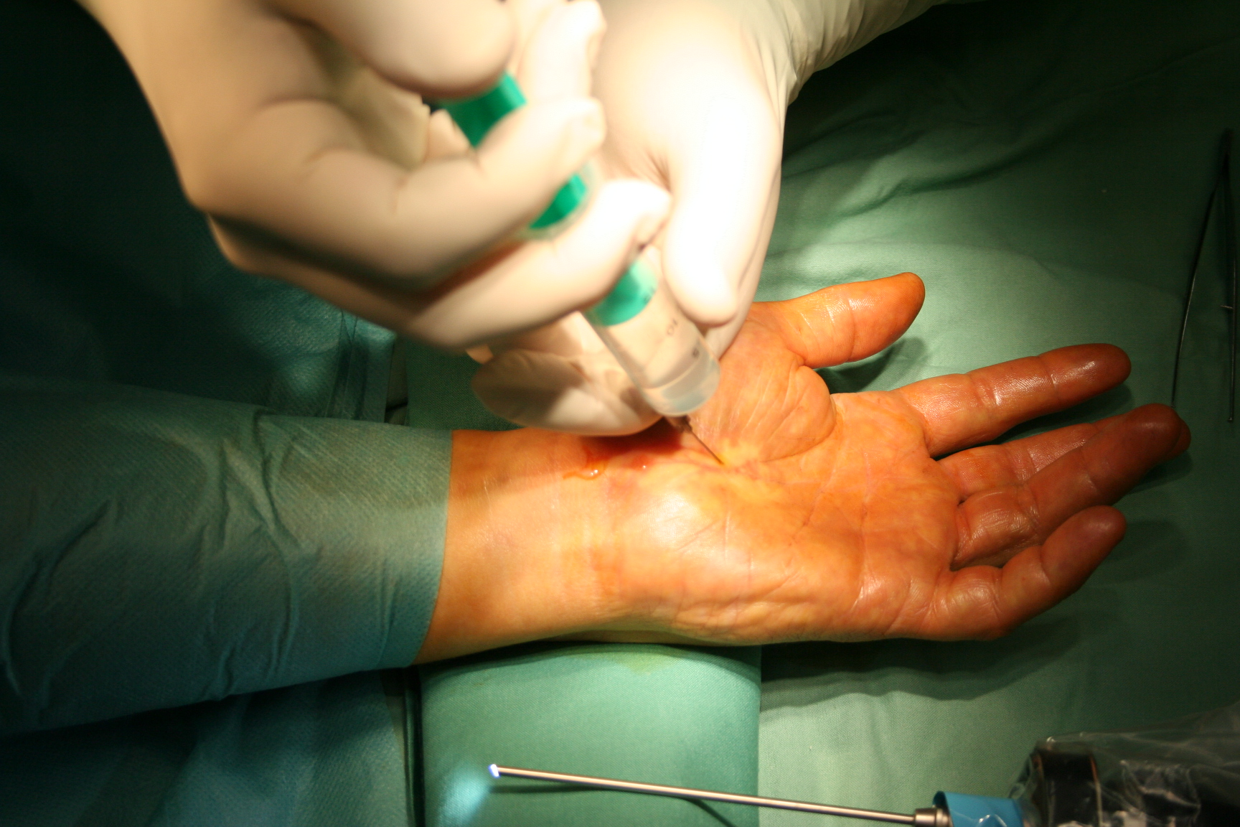
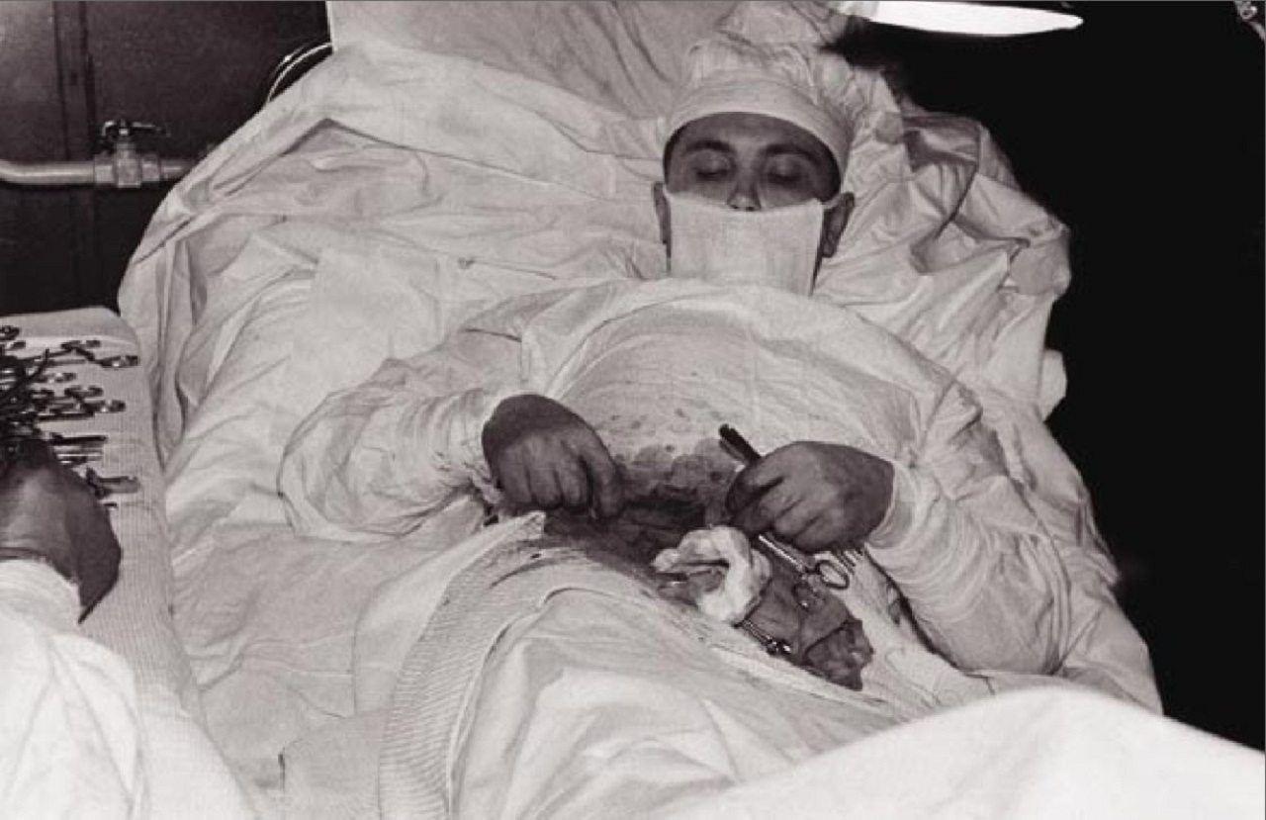
rozdělení místní anestezie
anestezie, analgezie
topická (povrchová, slizniční) – aplikace anestetika na povrch, amidový typ anestetik (hlasivky, trachea, močová trubice)
infiltrační – infiltrace přímo v místě operačního zákroku
okrsková – přerušení vodivosti nervových vláken v malé vzdálenosti od místa zákroku
svodná (blokády nervových pletení) – zavedení anestetika cíleně k nervu nebo pleteni pomocí jehly, případně katetru
  (plexus brachialis axilární blok, mezižeberní nervy, ischiadický, femorální nerv
míšní anestezie - epidurální, subarachnoideáln
Leonid Rogozov, 1961

Slide 61
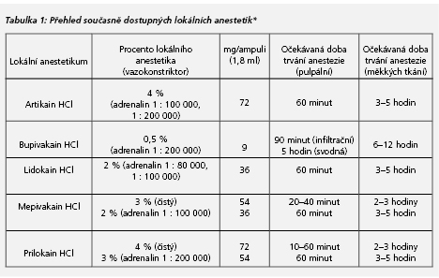
místní anestetika
anestezie, analgezie

Slide 62
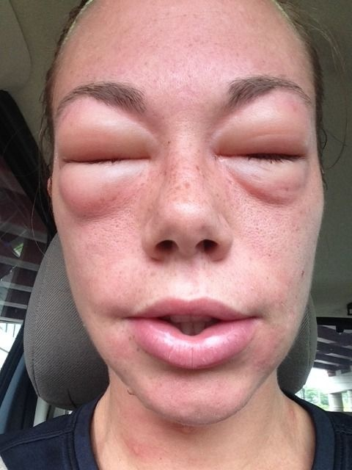
CAVE!
ANESTEZIE, ANALGEZIE
vždy myslet na alergie
alergie na amidy méně častá
než na estery
- často polyvalentní

Slide 63
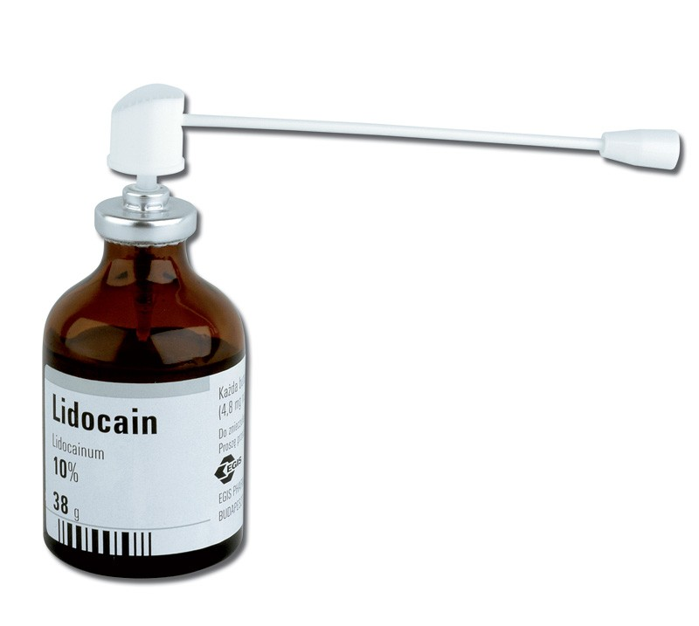
Topická anestezie
Anestezie lokální
lidocain, benzocain, tetracain
KÚČOCH, ORL, oční, urologie, gynekologie,pediatrie....(tetování)
krémy, gély, aerosoly, spreje, želatina

Slide 64
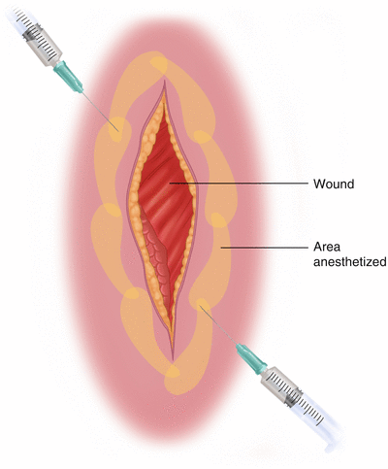
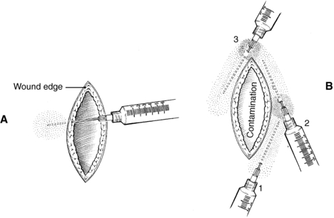
Infiltrační anestezie
Anestezie lokální
instilace anestetika přímo do oblasti rány, a jejího okolí
Trimekain (Mesocain), Artikain (Supracain), Chirokain ( Levobupivakain), Marcain (Bupivakain)
vazokonstrikční činidlo + anestetikum
technika aplikace, množství

Slide 65
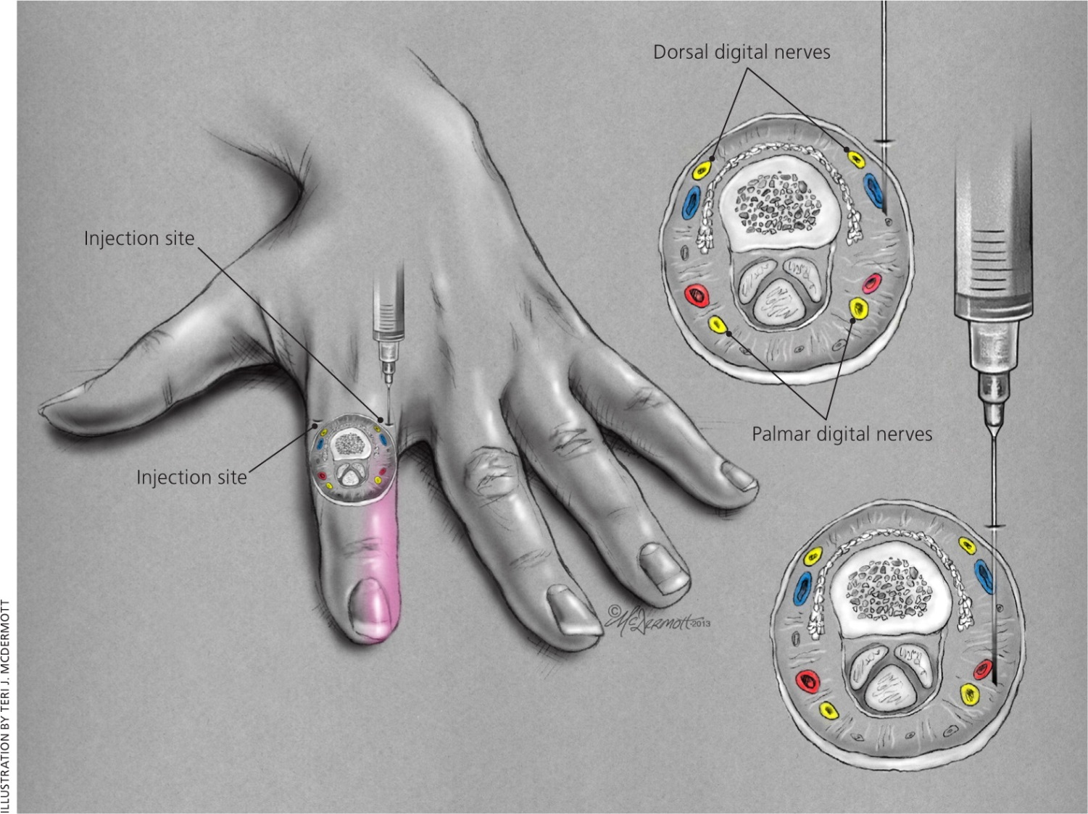
Okrsková anestezie
Anestezie lokální
vyřadí citlivost v distribuci průběhu nervového vlákna – typicky blokáda drobných nervů ruky

Slide 66
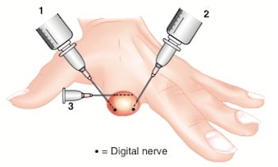
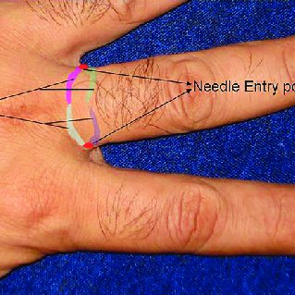
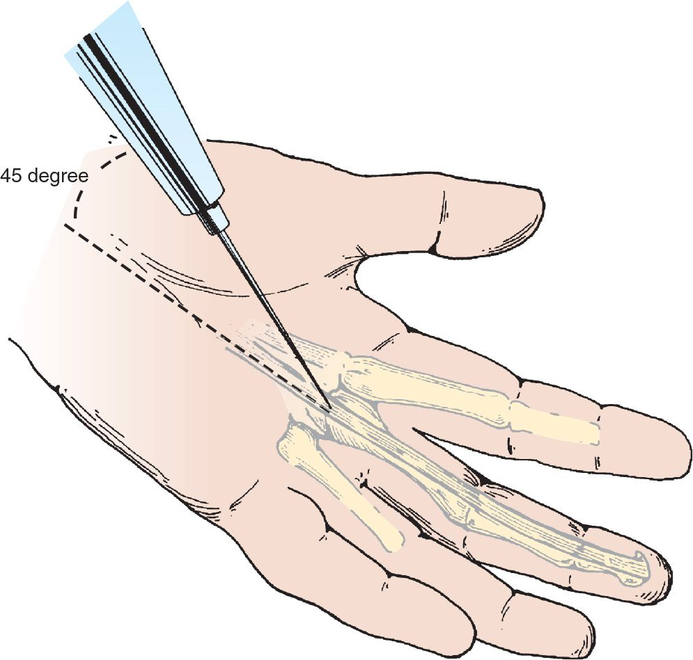

Slide 67
Blokády nervů a pletení
plexus brachialis
axilární blok
mezižeberní nervy
ischiadický nerv
femorální nerv

Slide 68
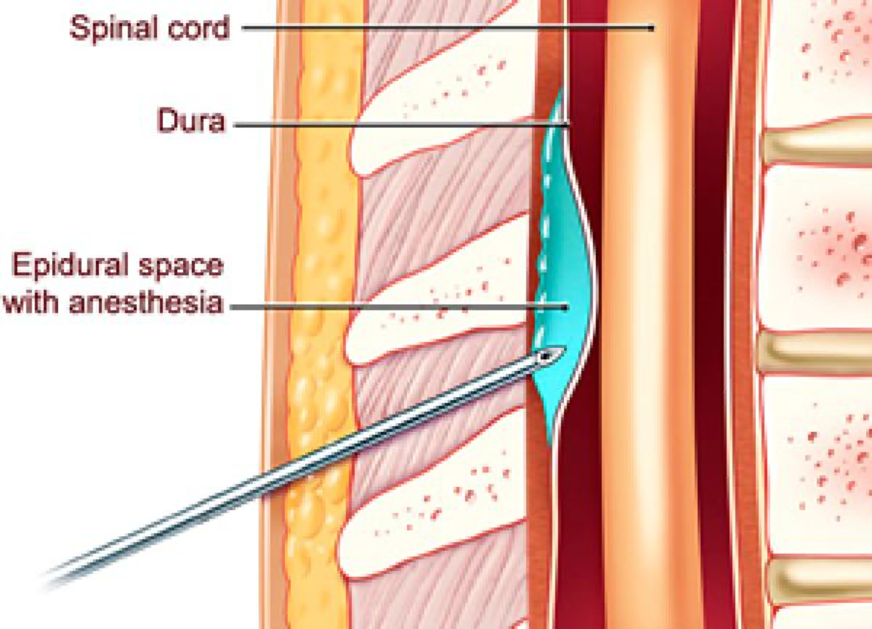
centrální blokády
anestezie, analgezie

Slide 69
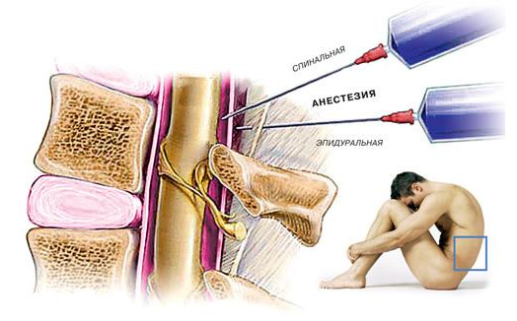
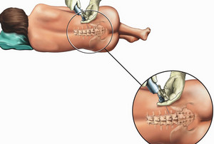
míšní anestezie epidurální
anestezie, analgezie
spinální epidurální – anestetikum zavedeno vně vaku tvrdé pleny míšní, rozprostře se okolo vaku a přeruší vedení nervového vzruchu při výstupu nervu z míšního vaku.
  založená je na podtlaku v epidurálním prostoru a provádí se metodou „visící kapky“ nebo metodou ztráty odporu, Tuohyho a Crawfordova jehla
  zlepšení perfůze tkání, kvalitnější hojení
  jednorázově jehlou ev. epidurální katetr pro opakované použití
  vazodilatace vlivem na sympatická vlákna – hypotenze (volumoth., dihydroergotamin)
  zavádění – kočičí hřbet, kontrola polohy, instilace 5 ml anestetika zkusmo ( pokud není plegie, hypotenze..) – 30 ml, uložení na záda – pocit tepla, anestézie, částečná motorická paréza
  podle výšky punkce se epidurální anestezie dělí na:
    lumbální (bederní, ve výši obratlů L3–L4)
    thorakální (hrudní)
    výjimečně cervikální (krční)

Slide 70
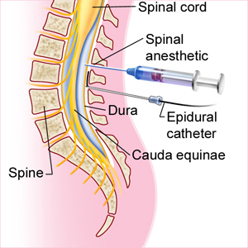
míšní anestezie subarachnoideální
anestezie, analgezie
spinální subarachnoidální – je zavedení místního anestetika do vaku tvrdé pleny míšní, tedy subarachnoidálně do mozkomíšního moku. Punkce se provádí tenkou spinální jehlou, která pronikne do vaku tvrdé pleny.
šíření podle hustoty anestetika a polohy těla
sedlová blokáda - výkony na perineu
  izobarické anestetikum, zůstává v místě aplikace a šíří se pouze difuzí
  hyperbarické anestetikum, pohybuje se toto podle gravitačních zákonů dolů a klesá. Polohováním pacienta tak lze měnit rozsah anestezie /heavy Markain/
  Na stejném principu v opačném směru toku lze podávat hypobarická anestetika

Slide 71
komplikace
anestezie, analgezie
krvácení,
infekce místa vpichu,
poranění nervů, míchy až transverzální leze míšní,
hypotenze, bradykardie (vždy mít připraven katecholamin a parasympatolytikum),
bolest hlavy,
u peridurální anestézie riziko vpichu do subarachnoidálního prostoru nebo systémová intoxikace lokálními anestetiky.šíření podle hustoty anestetika a polohy těla
selhání účinku
zalomení katétru v epidurálním prostoru
vzestupné rozšíření anestetika při subarachnoideální anestézii (kašel, hypobarický roztok, nesprávná poloha těla) => motorická obrna, hypotenze, dechová insuficience
retence moče

Slide 72
